Slide 1

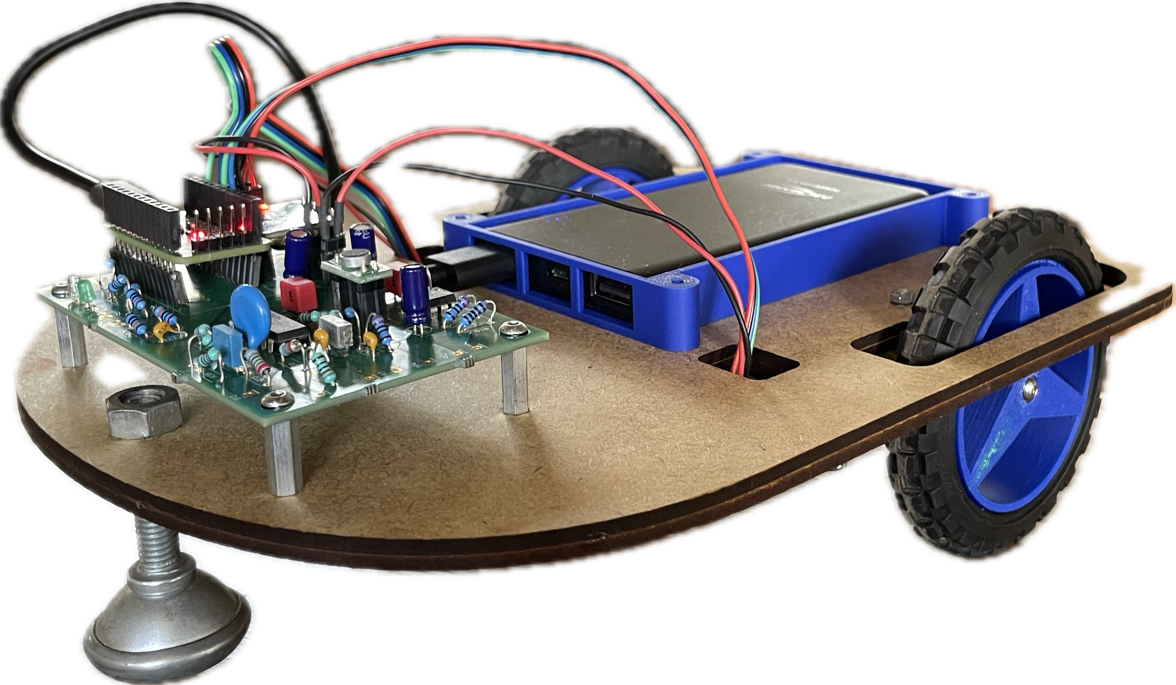
21/05/25
Projet EIT BA3 : Conception d’un robot
commandé par des ondes sonores
EIT 1 : Henry Chou, Antoine Jacques-Jourion, Alieldin Sakr
Notes:
Bonjour à tous, nous allons vous présenter notre projet qui consiste en la réalisation d’un robot commandé par des ondes sonores.

Slide 2

Schéma global du Projet
FSK
Chaine
d’acquisition
800Hz-1200Hz
Signal numérique
Démodulation
dsPic
Ordre
Régulation
dsPic
Rotation/ translation
Notes:
Nous avons d’abord un émetteur qui envoie des signaux modulés selon une FSK binaire à 800 ou 1200Hz. La chaine d’acquisition permet de conditionner le signal audio capté en vue de sa numérisation via un ADC. Le signal numérisé est ensuite démodulé à l’aide d’un microcontrôleur dsPic pour identifier l’ordre transmis. Une fois l’ordre interprété, il est transmis à la boucle de régulation afin que le robot puisse l’exécuter avec précision

Slide 3
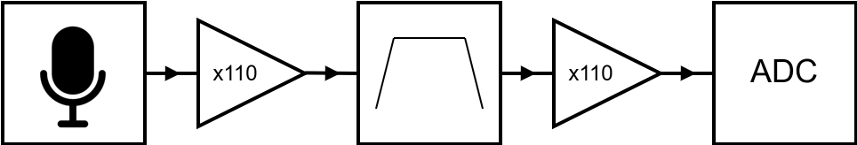
Chaine acquisition
Caractéristique | Spécification
Distance de Communication | 2m
Signal en entrée | 1.8mV
Bande passante | 800-1200Hz
Plage de tension en sortie | 0-3.3V
Notes:
Nous avons décidé que le robot devait fonctionner à une distance minimale de 2m. A cette distance, le signal fourni par le microphone est d’environ 1.8mV. Les signaux utilisés pour la FSK définissent notre bande passante, donc 800 à 1200Hz. L’ADC du dsPic accepte des tensions de 0 à 3.3V, ce qui définit la plage de sortie. La chaine se compose d’un étage préamplificateur permettant d’améliorer le SNR. On a ensuite un filtre passe bande, qui atténue les composantes hors de la bande d’intérêt et fait office de filtre anti-repli
Finalement un autre étage de gain amène le signal à la plage d’entrée de l’ADC. On divise les étages, afin d’éviter de faire saturer le bruit ou les parasites avant qu’ils ne soient filtrés. Au niveau du choix du gain, 110 est la valeur maximale atteignable avec les composants disponibles et la topologie choisie.
On remarque que pour une entrée de 1.8mV, le gain total de 12000 fait saturer le signal. Ce n’est néanmoins pas un problème car un sinus qui sature donne une onde carrée qui contient la fréquence du sinus, ce qui n’impacte pas significativement la démodulation. Nous avons décidé de mettre le gain maximal afin d’augmenter la portée.
Passons en revue chaque bloc

Slide 4
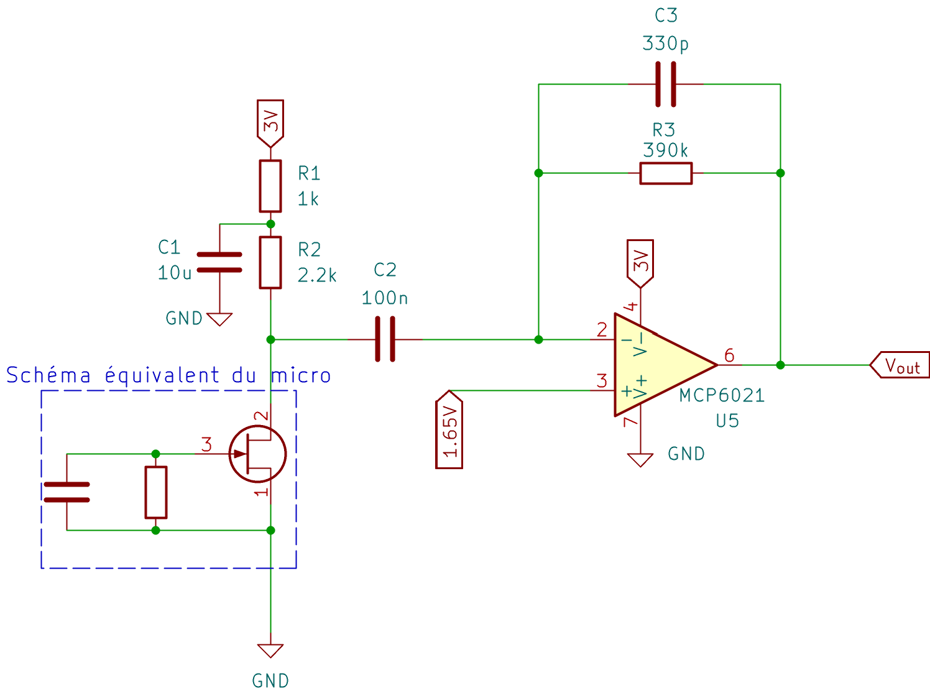
Préamplificateur
Inverseur
Gain = 110
Passe bande 800-1200Hz
Notes:
Pour le préamplificateur, il faut polariser le microphone, car il s’agit un JFET. On utilise donc un montage à source commune, suivi d’un étage inverseur avec un gain de 110. Comme le circuit est alimenté asymétriquement, on ajoute un offset de 1.65V.
On remarque plusieurs condensateurs sur le circuit : C1 est la pour le découplage, permet d’atténuer les parasites de l’alimentation
C2 et C3 permettent à l’étage d’avoir une réponse passe bande. trop long :
C1 est la pour le découplage, elle forme avec R1 un filtre passe bas pour atténuer les parasites provenant de l’alimentation
C2 forme avec R2 un filtre passe haut, elle enlève aussi la composante continue du signal. C3 forme avec R3 un filtre passe bas. Ce premier étage est donc également un filtre passe bande que l’on a ajusté sur notre bande passante de 800-1200Hz

Slide 5
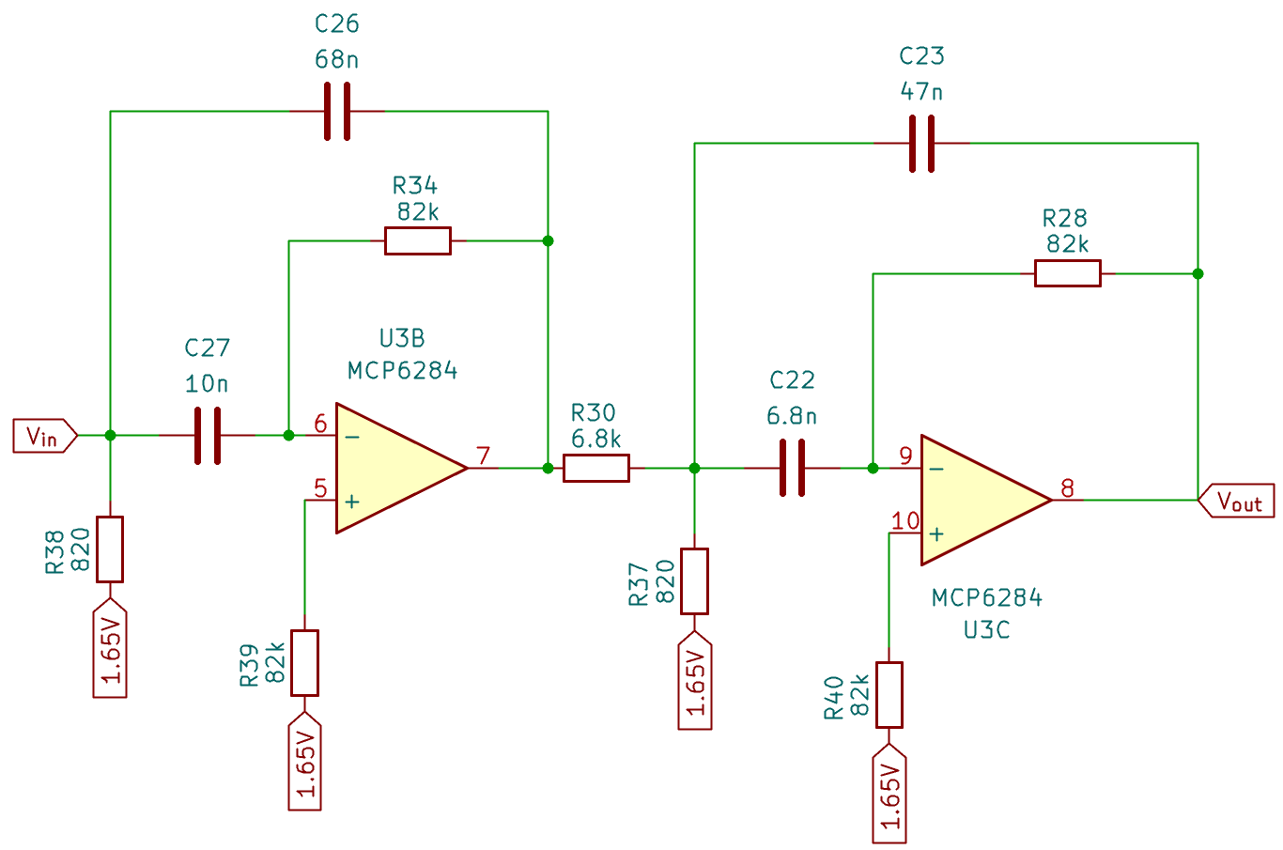
Filtre
Passe bande 800-1200Hz
Butterworth ordre 4
Notes:
Après ce premier étage, on a un filtre passe bande butterworth d’ordre 4. Il a été dimensionné à l’aide de l’outil FilterLab.

Slide 6
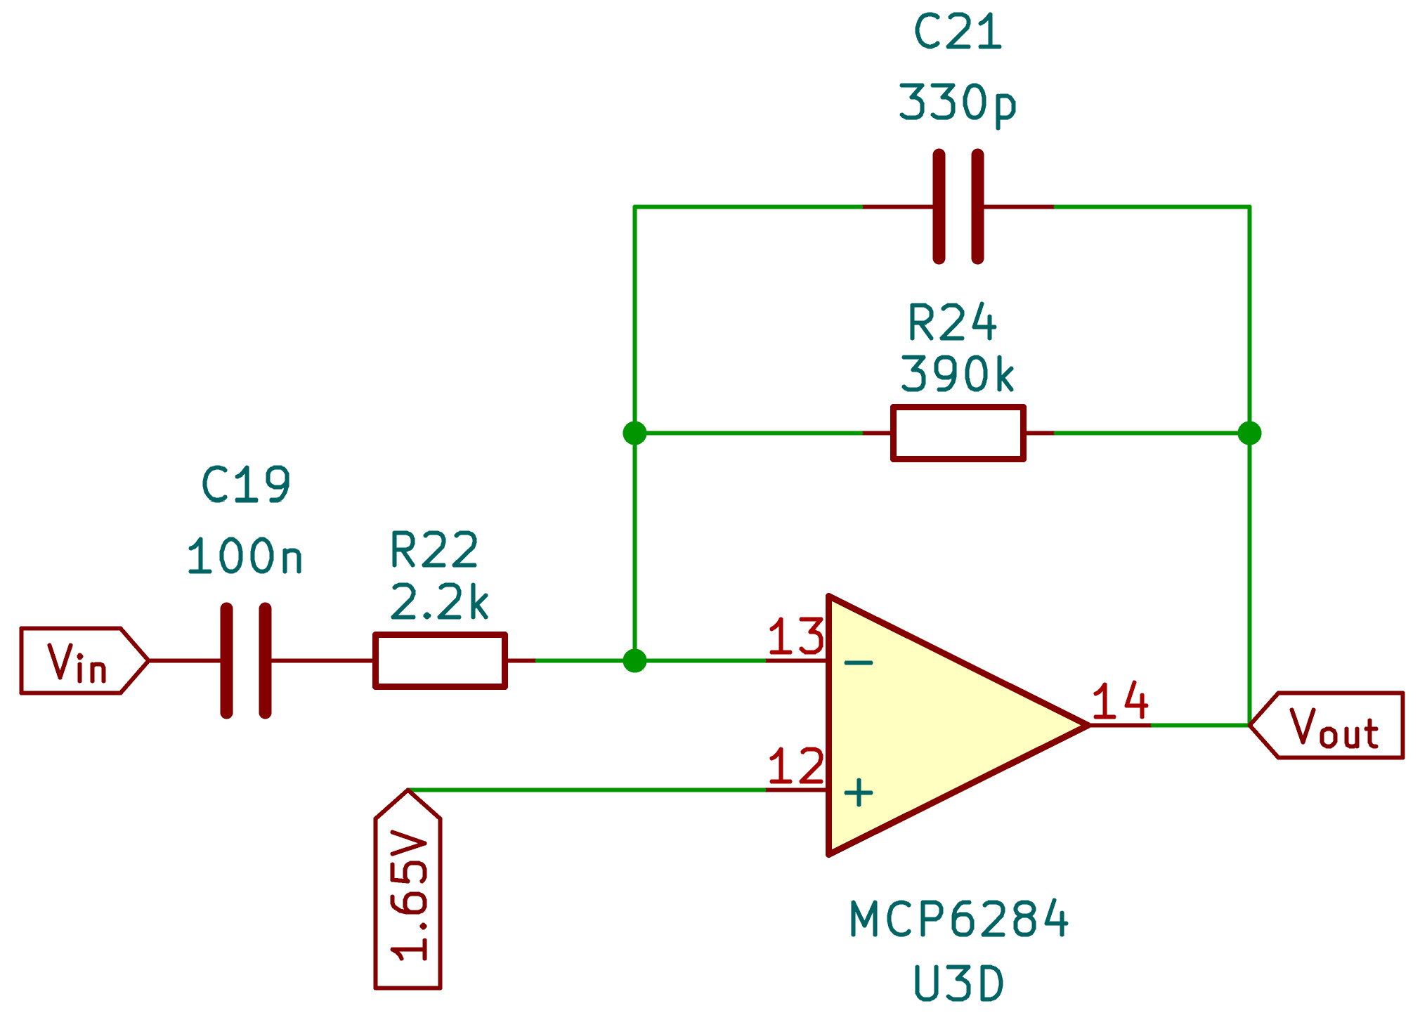
Etage de gain final
Inverseur
Gain = 110
Passe bande 800-1200Hz
Notes:
Finalement, le dernier étage de gain a la même topologie inverseuse que le préamplificateur, donc toujours un gain de 110 et une réponse passe bande

Slide 7
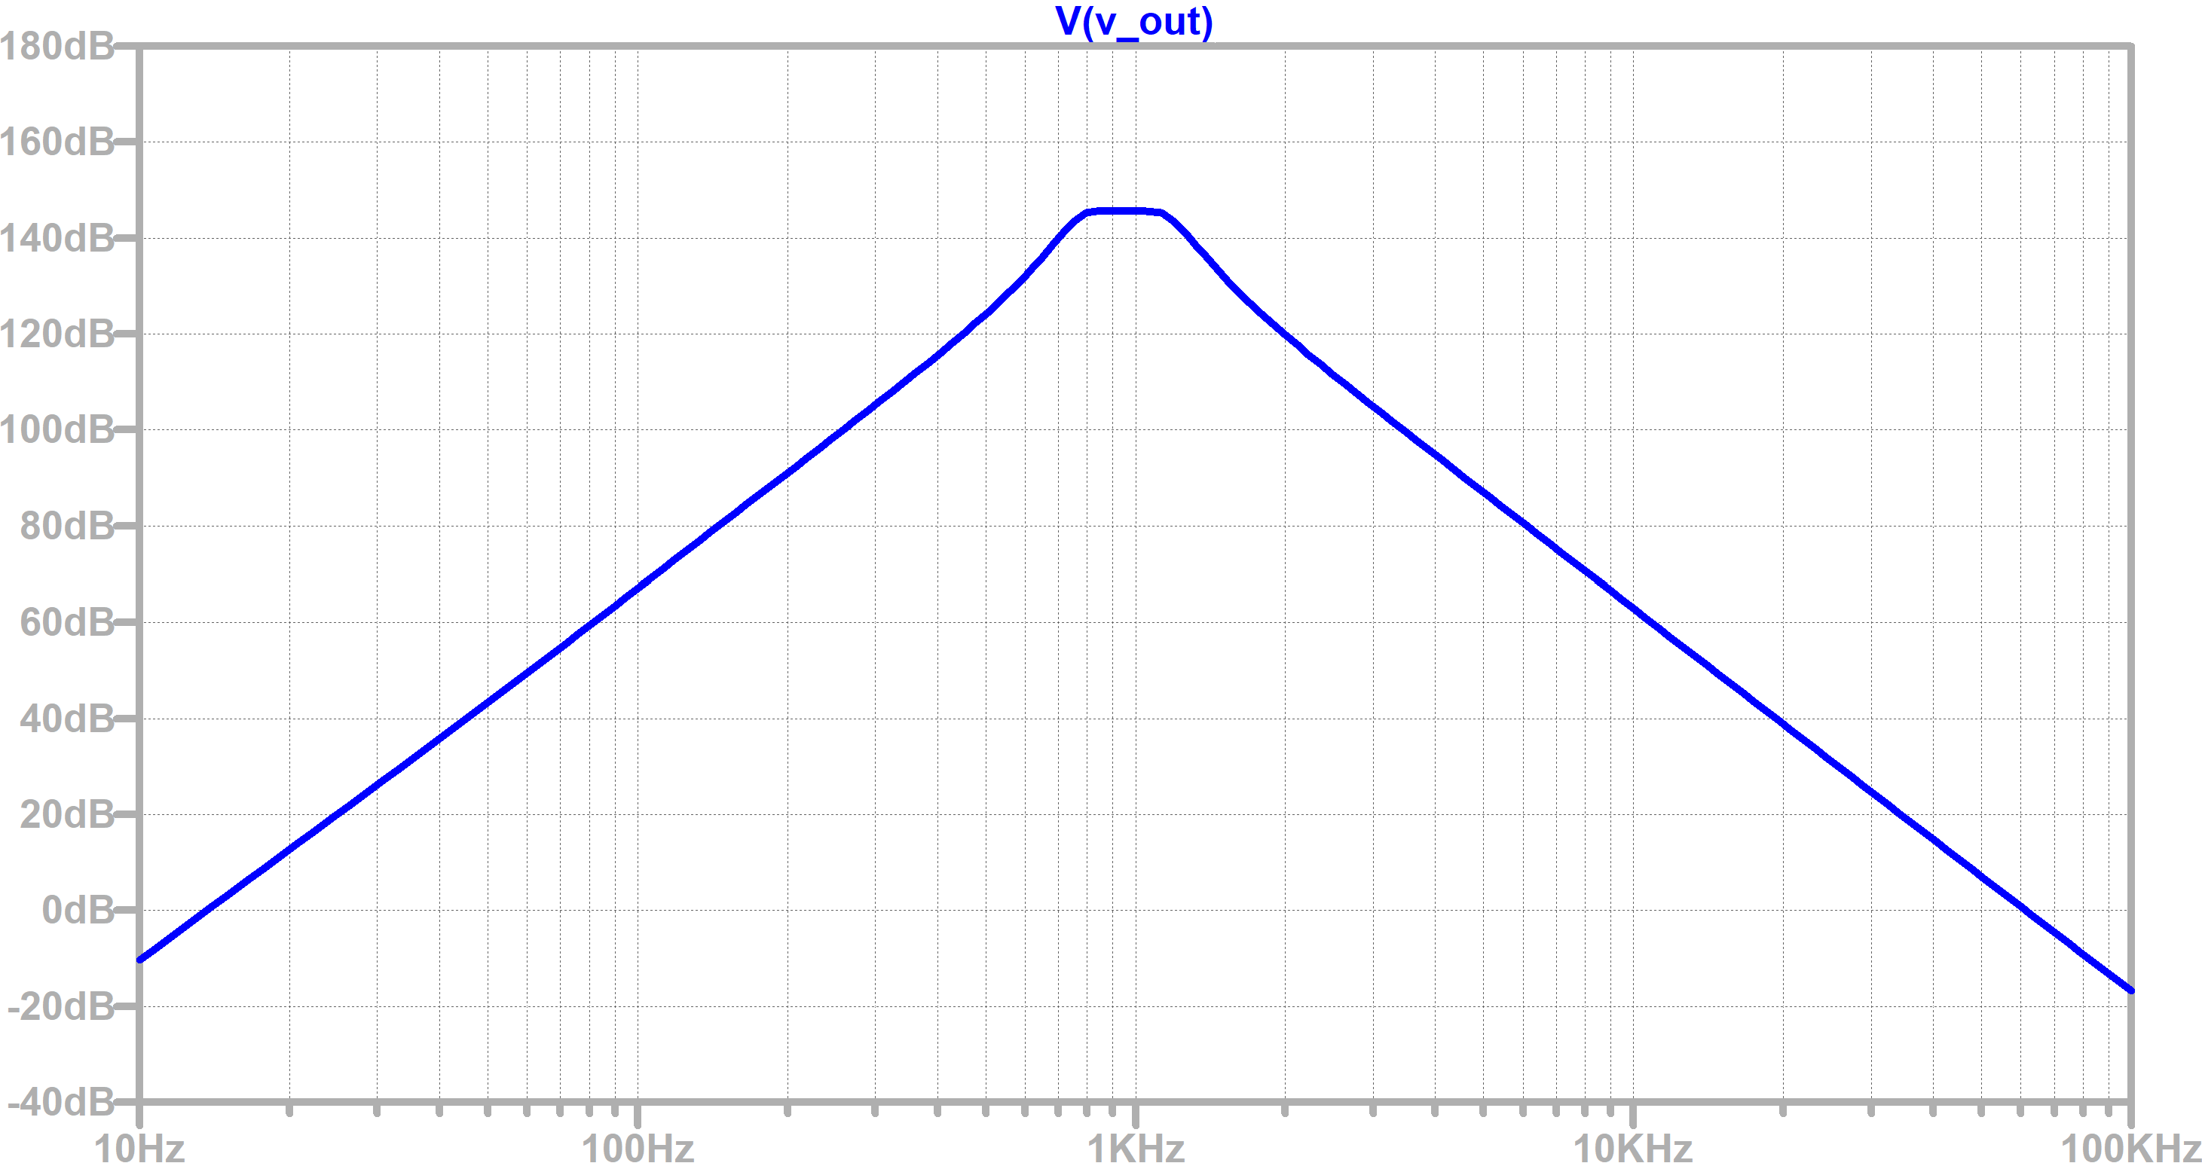
Réponse en fréquence
Notes:
En mettant en cascade tous les blocs présentés, on trouve en simulation la réponse en fréquence du circuit. Il a donc un gain constant entre 800 et 1200Hz avec une pente de -80dB/décade au delà. Nous avons vérifié cette réponse expérimentalement en relevant le gain à 400 et 2500Hz (116 et 120dB au lieu de 117 et 114dB) comme on peut le voir sur le graphique. Le reste est trop long : Nous n’avons pas de mesures pour les autres fréquences, car le gain est soit trop élevé soit trop faible, ce qui empêche la mesure de l’entrée ou de la sortie. On peut tout de même déduire que le profil est respecté. Car en mettant en entrée un signal de la bande passante d’amplitude faible, on a une sortie saturée à la bonne fréquence. Inversement, envoyer un signal hors bande donnait tout de même une sortie dans la bande.

Slide 8
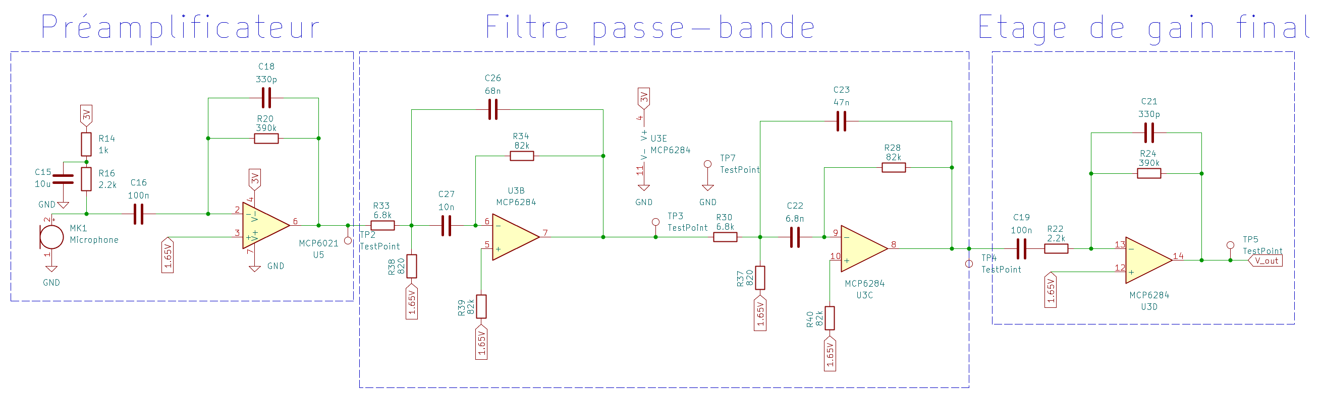
Circuit complet
Notes:
Voici le schéma complet de la chaine d’acquisition. On y retrouve tous les blocs présentés précédemment. Le signal de sortie est alors envoyé vers l’ADC du microcontrôleur afin d’être numérisé et traité. Passons donc à la partie télécommunication

Slide 9
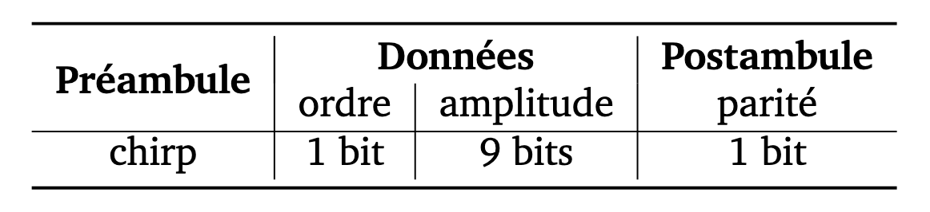
Structure des commandes
Notes:
But : décoder les commandes
Identifier le début
Différentier 1 ou 0

Slide 10
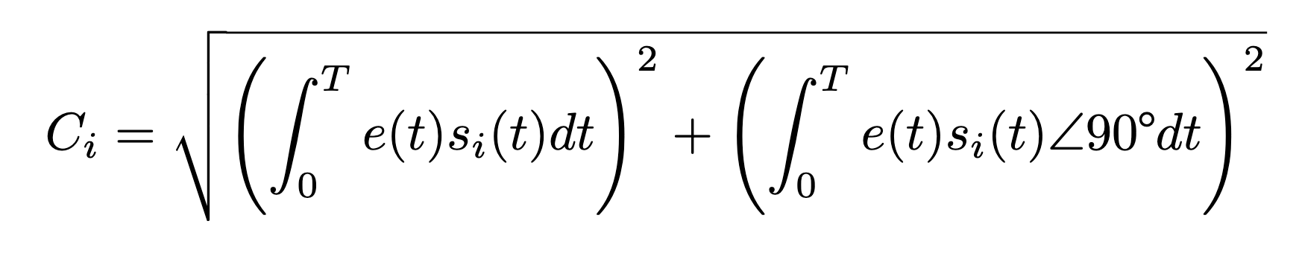
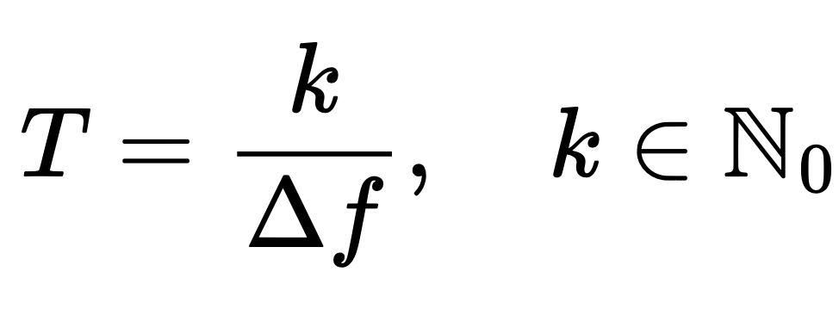
Télécommunication
Modulation FSK binaire
Démodulation par corrélation
Condition sur la durée du symbole pour l’orthogonalité :
Notes:
La démodulation non-cohérente se par corrélation avec l’exponentielle complexe, et le facteur de corrélation est donné par la norme de cette corrélation.
Le bit le plus probable a la corrélation maximale

Slide 11
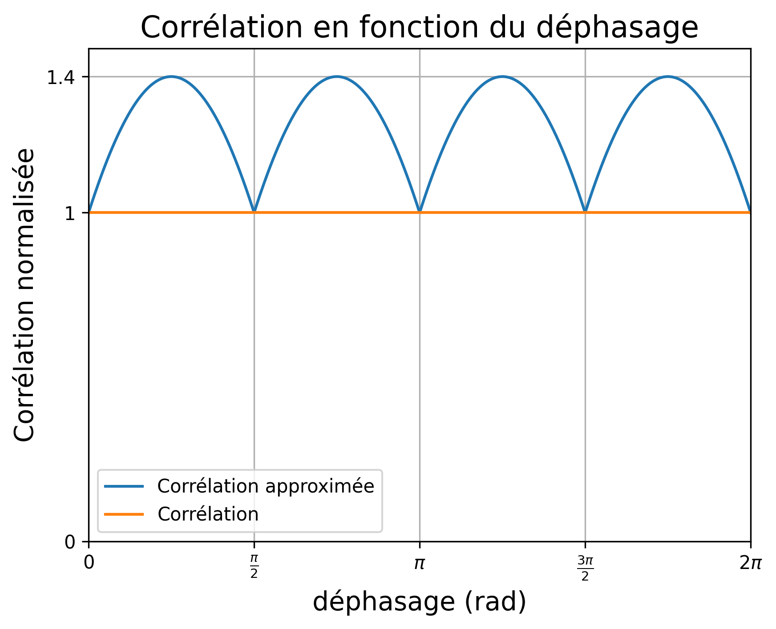
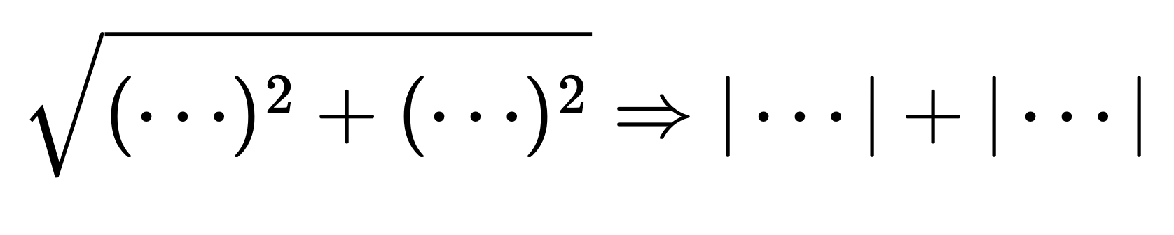
Corrélation sur dsPIC
Pas de circuits pour float dans l’ALU
Utilisation de virgule fixe
Pour éviter l’overflow
Notes:
Pour vitesse sur 32 bit –> approximation
Normalement constant en fct du déphasage

Slide 12
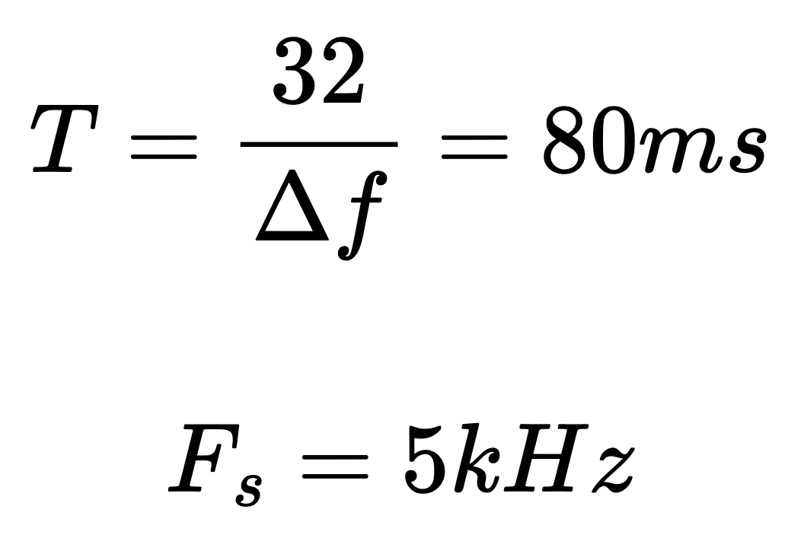
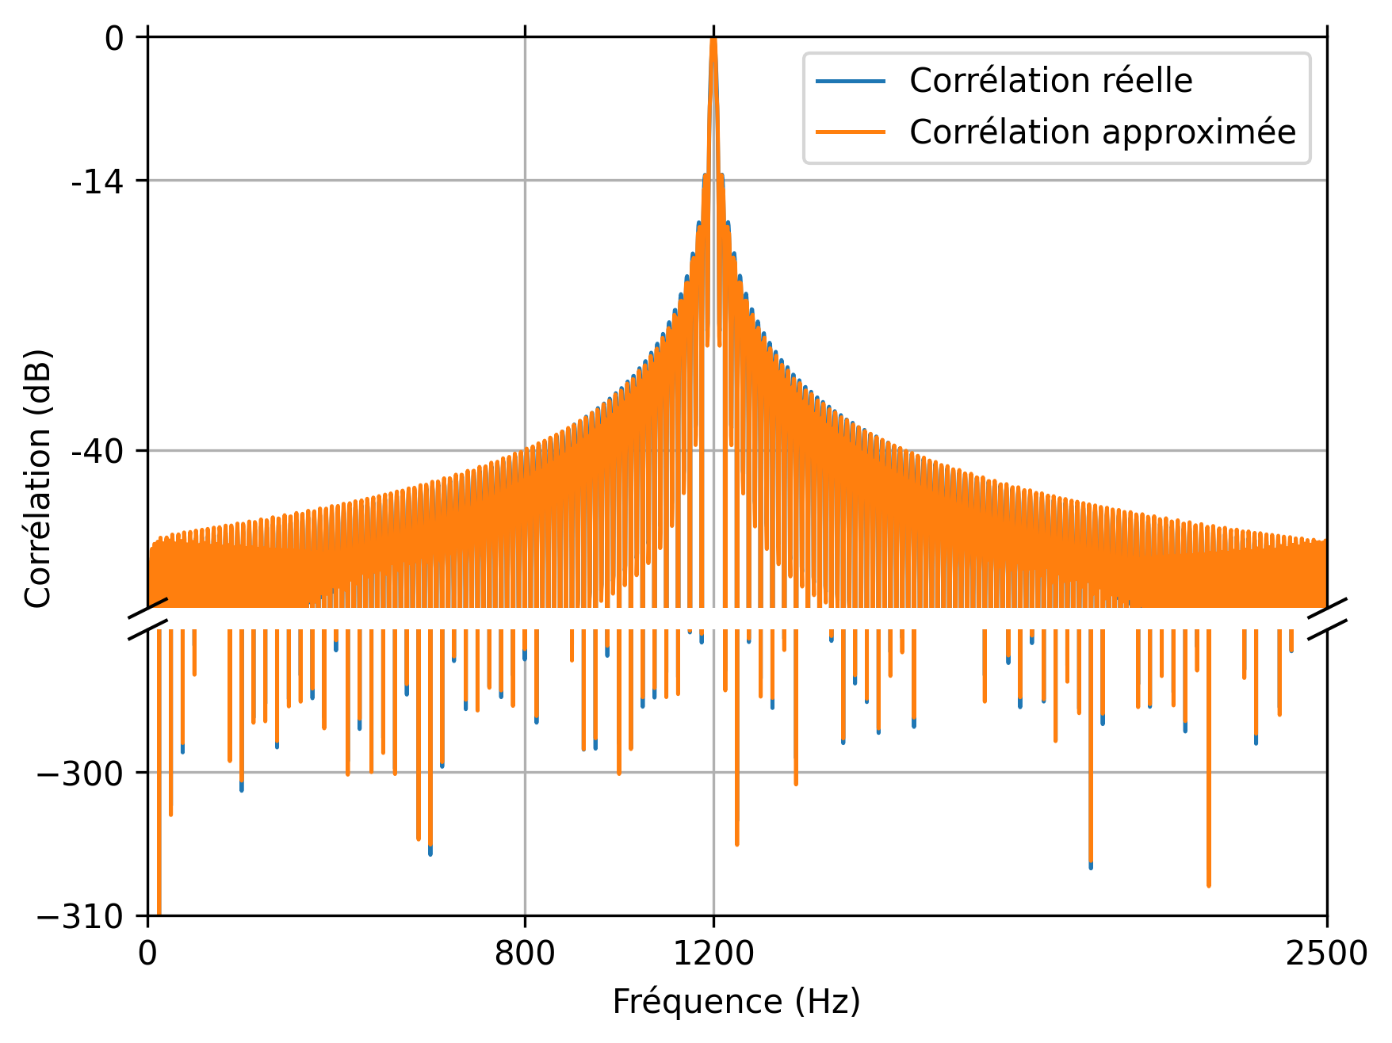
Sélectivité fréquentielle
Condition d’orthogonalité respectée
Annulation complète à 800 Hz
Notes:
Correlation réelle et aproximée ont la même performance.

Slide 13
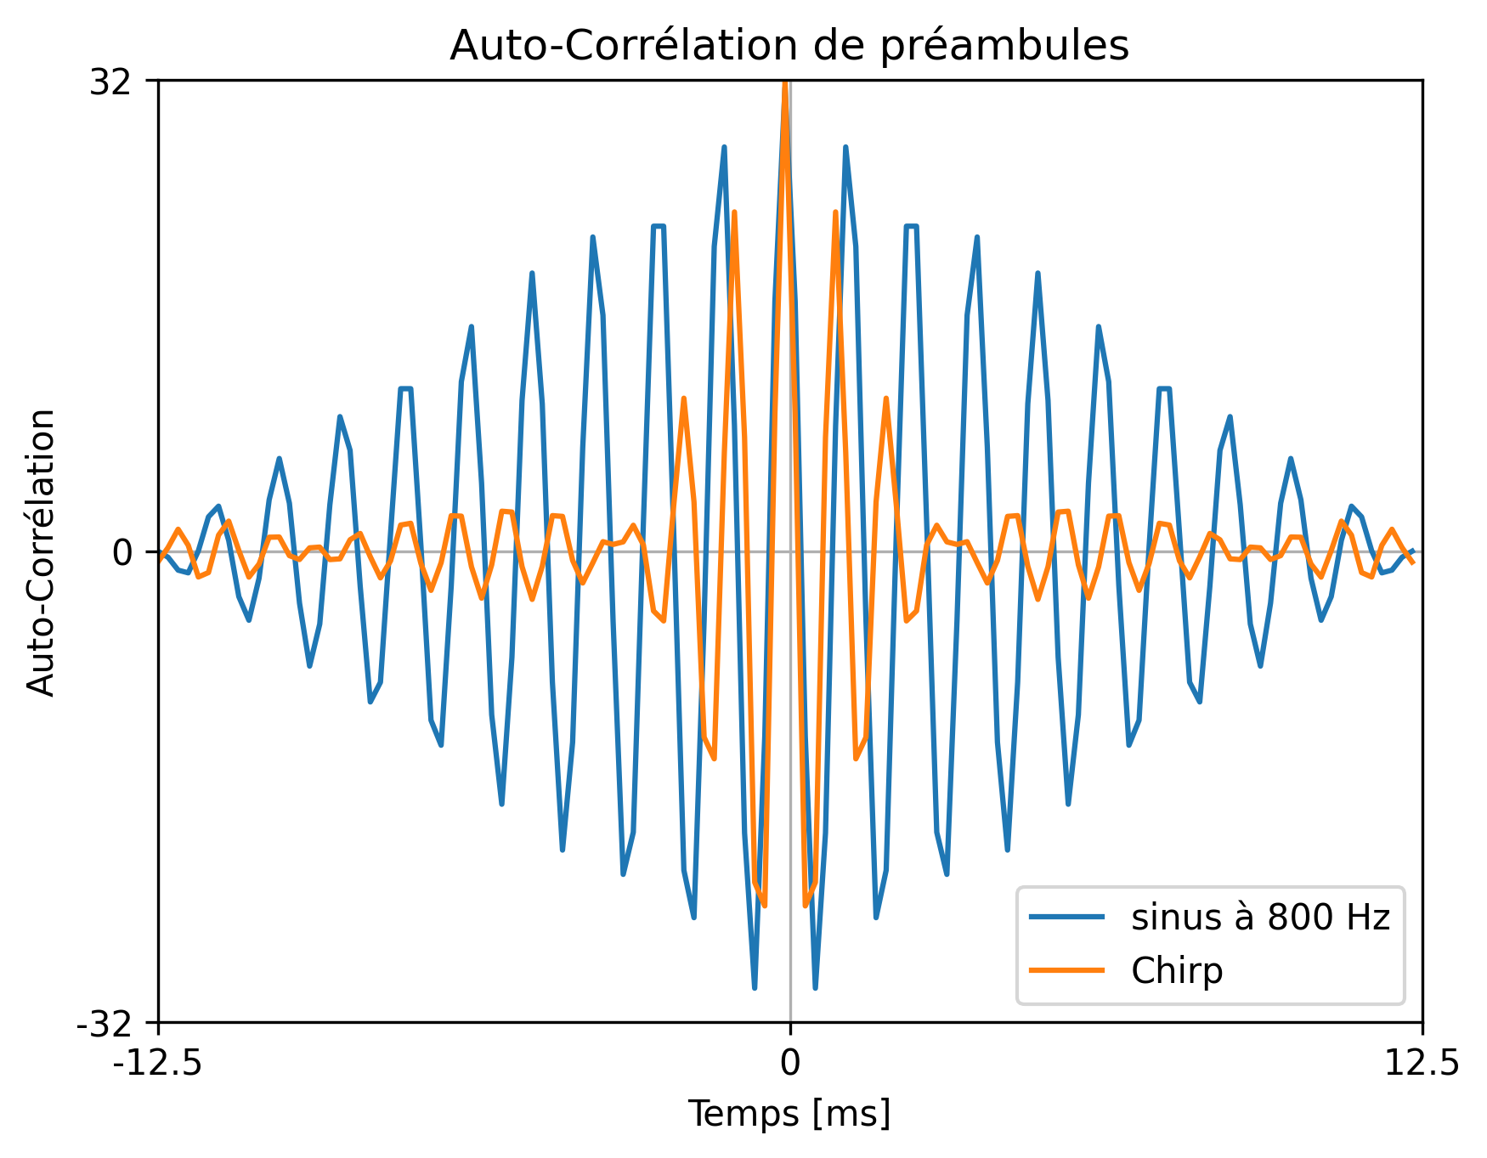
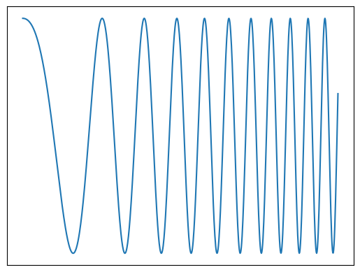
Détection du début et synchronisation
Chirp
Notes:
Chirp signal sinusoïdal donc frq augmente lin avec temps
Auto-cror concentrée à l’instant où aligné
Contrairement à simple sinus : plus étalé

Slide 14
Performance
8 cycles d’horloges (5000 échantillons/ms @ 40MHz)
Seuil dynamique pour la détection du début avec une
Exponential moving average (EMA)
Détection du début fonctionne jusqu’à au moins 25 m
Notes:
Corr perf
Seuil dynamique pour perf max quand pas bruit
Détection début fonctionne parfois jusqu’à 25m
Commmande reçue -> réaliser la commande

Slide 15
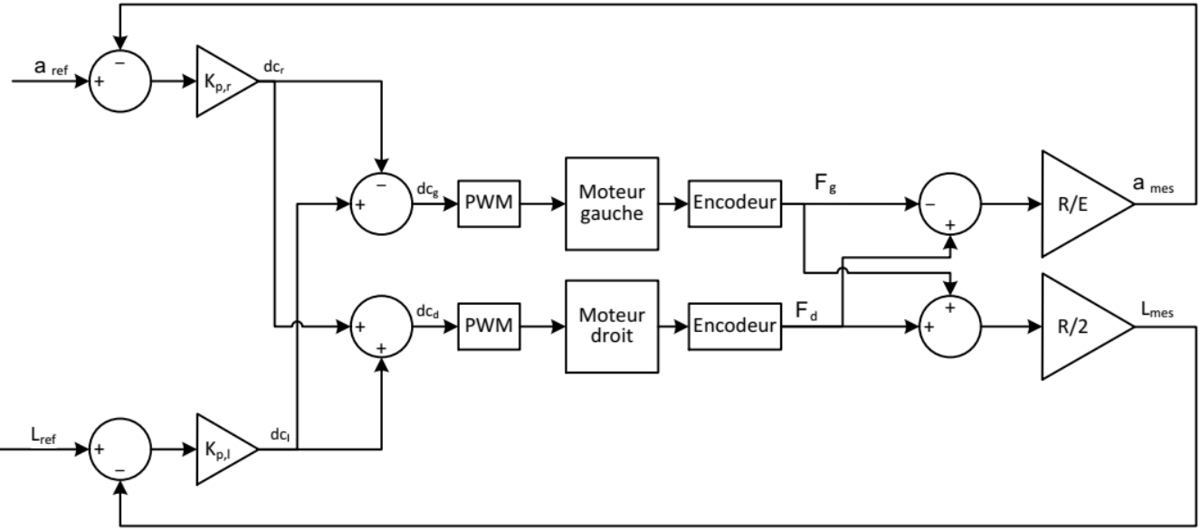
Régulation
Assurer le suivi de la trajectoire voulue
Contrôle de rotation et de position
Notes:
Pour assurer le suivi de la trajectoire demandée, on implémente le régulateur proportionnel fourni dans le cahier des charges. Il combine une boucle de régulation de position et une boucle de régulation d’angle. Nous avons du déterminer les signaux de référence ainsi que les gains en rotation et translation Kpr et Kpl.
FIN
Montrer : On a ici la le signal de référence en translation auquel on soustrait la position mesurée par les encodeurs pour avoir l’erreur de position qui est ensuite multipliée par le gain de translation, ce qui donne le signal réglant envoyé aux 2 moteurs.
Même principe pour la rotation, mais les 2 moteurs reçoivent des signaux opposés
Finalement, on voit que chaque boucle agit sur les 2 moteurs

Slide 16
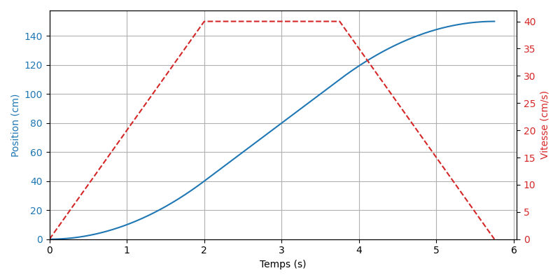
Référence de position
Référence envoyée progressivement
Profil de vitesse trapézoïdal
Notes:
Commençons par la référence : On doit également choisir la reference qu’on donne a la boucle de regulation, on ne peut pas directement donner une reference égale a la position finale desiree. Puisque ceci impliquerait une erreur initiale trop grande ce qui va saturer les actionneur et donc on perd le control sur le deplacement.
Par exemple si la commande est une commande en ligne droite, si les moteurs saturent alors la regulation en rotation n aura plu d’effet puisque peut n’importe le signal reglant qu’elle retourne les moteurs vont tjr fonctionner à vitesse maximale. Pour contrer résoudre ce problem il faut envoyer une reference qui croit progressivement jusqu’à la valeure désirée. Nous avons donc choisi un profil trapezoidal en vitesse, l’avantage de ce genre de profil c’est qu’il est facilement reglable avec 2 valeurs, l’acceleration et la vitesse.

Slide 17
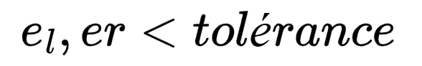
Implémentation du régulateur
Gains adaptés selon le type de commande
Type de commande | Kpr | Kpl
Translation | 500 | 10
Rotation | 18 | 10
Détection de fin de parcours :
Notes:
Les différents gains ont été déterminés expérimentalement, notons qu’ils sont différents en fonction du type de commande, car les dynamiques sont différentes.
Par exemple, le gain de la boucle de rotation Kpr pour une commande de translation est plus élevée que pour une rotation.

Slide 18
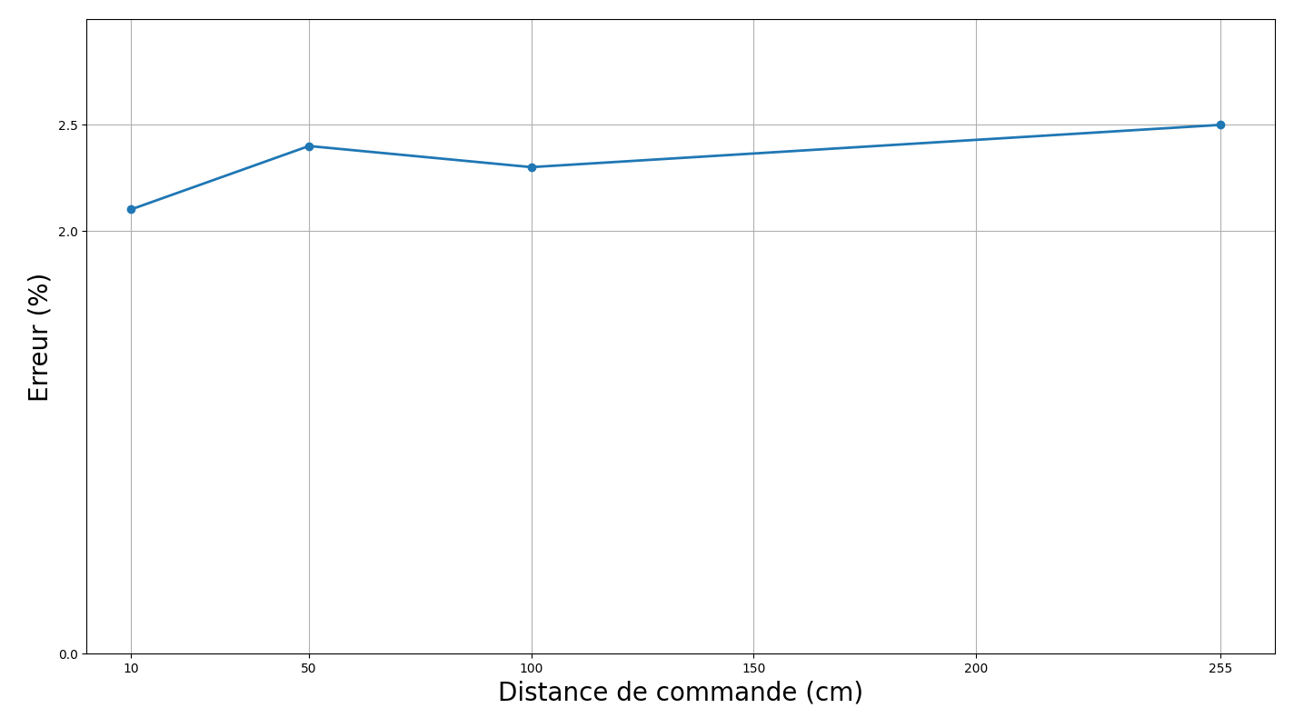
Précision des translations

Slide 19
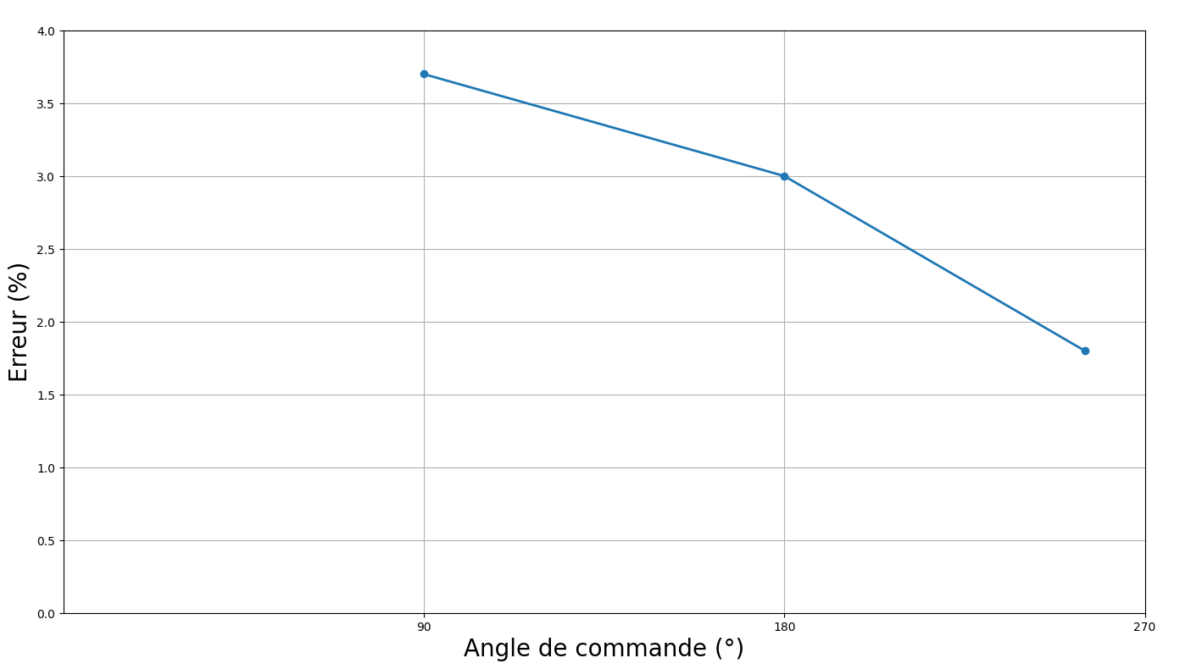
Précision des rotations

Slide 20
Portée de commande en situation réelle
Notes:
Tout vu indépendemment -> Voici la performance en fct de la distance de l’émetteur en situation réelle avec des dialogues en fond.
Graph sur 10 essais

Slide 21
Timeline
Février
Mars
Avril
Mai
03
11
21
21
28
04
22
12
Circuit final
première régulation fonctionnelle
Commande du PCB
Prototype entièrement
fonctionnel
Optimisation
des paramètres
Premier circuit
Corrélation finale
Communication complète
Evaluation des
performances
Lancement du projet
Détection du début
Notes:
Le projet s’est très bien déroulé
Minimum Viable Product
Prototype fini 1 mois et demi avant
-> Optimisation et PCB expérience utilisateur.

Slide 22
Conclusion
Détection du début très sélective
Contrôle robuste de la trajectoire du robot
Communication fonctionnelle jusqu’à 1m60
Facile d’utilisation grâce à un PCB et des LED indicatrices
La précision des déplacements pourrait être améliorée avec une calibration

Slide 23
21/05/25
Projet EIT BA3 : Conception d’un robot
commandé par des ondes sonores
EIT 1 : Henry Chou, Antoine Jacques-Jourion, Alieldin Sakr
Notes:
Bonjour à tous, nous allons vous présenter notre projet qui consiste en la réalisation d’un robot commandé par des ondes sonores.

Slide 24
Backup slides

Slide 25
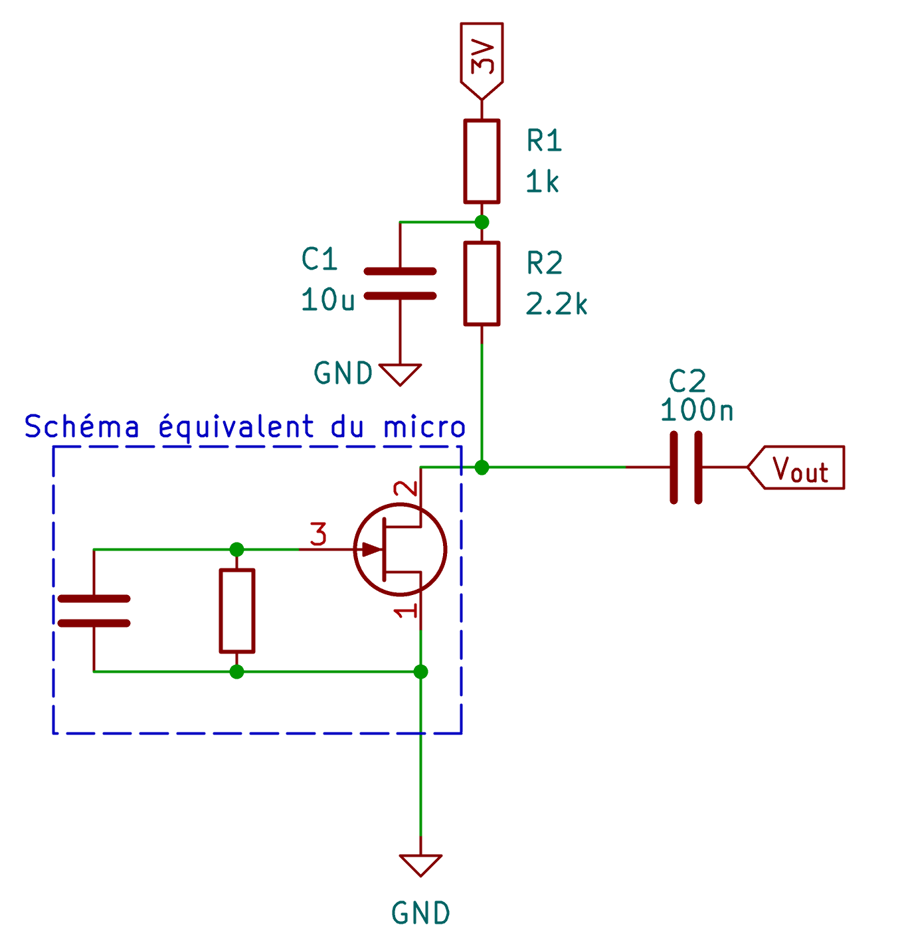
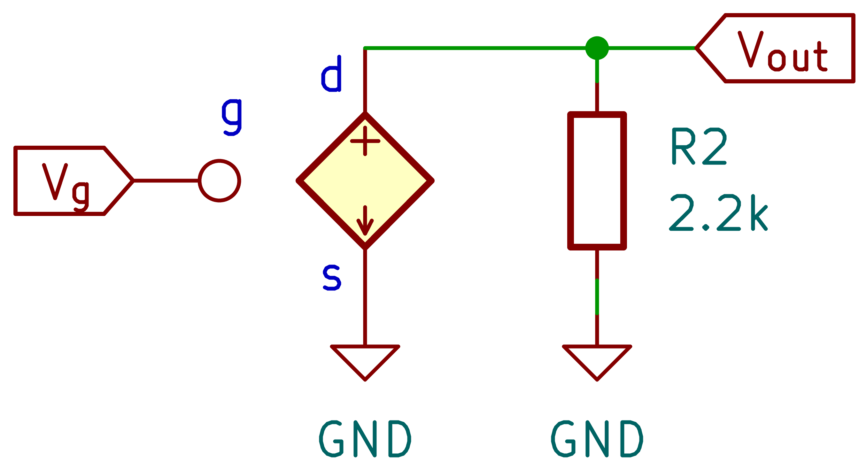
Source Commune et petits signaux
Notes:
Petits signaux : On remplace le JFET par une source de courant de résistance interne infinie, les condensateurs par des court-circuits et l’alimentation par une masse

Slide 26
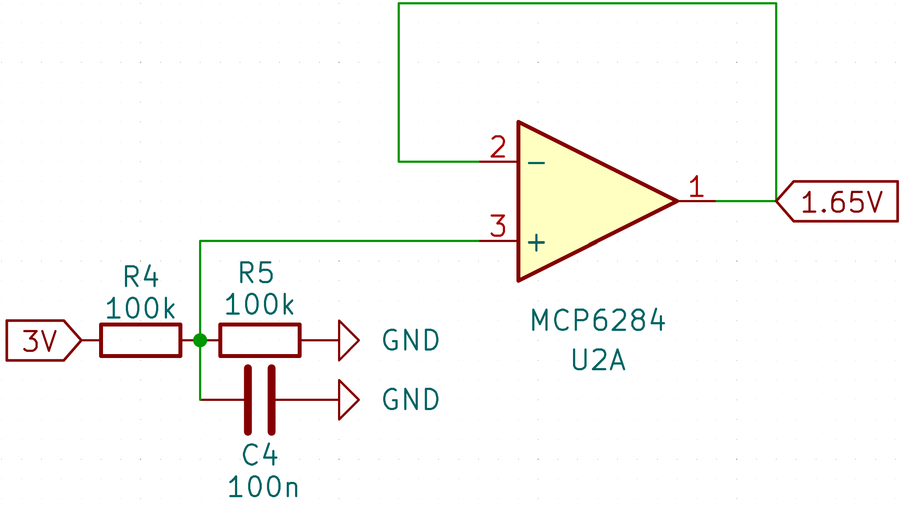
Référence de tension

Slide 27
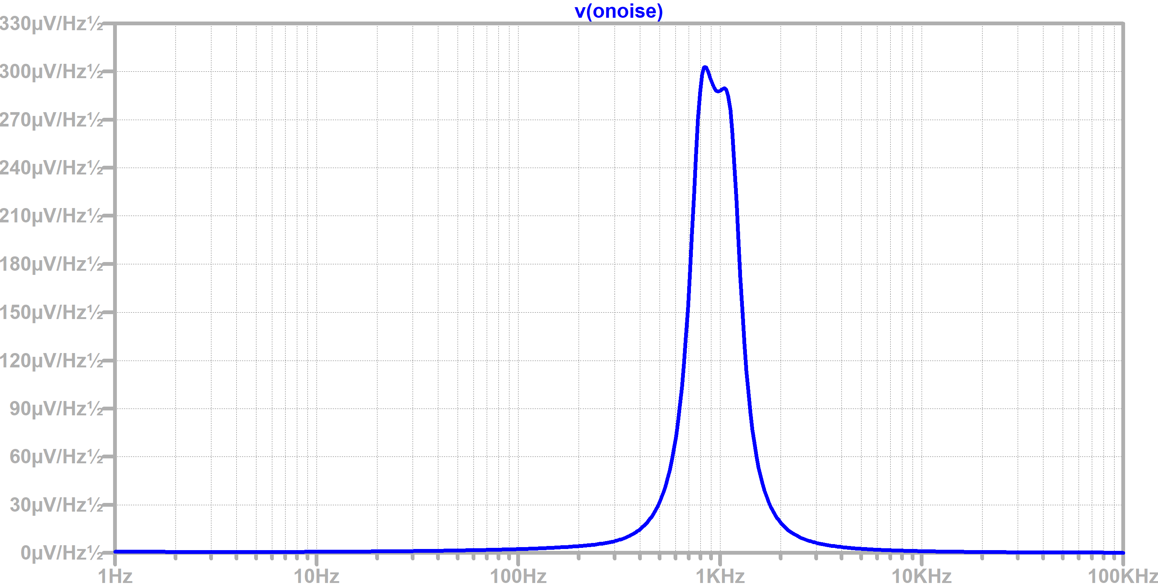

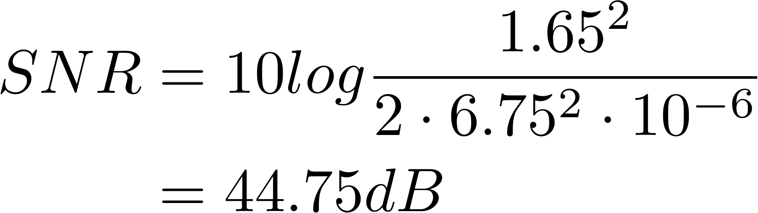
Analyse du bruit

Slide 28
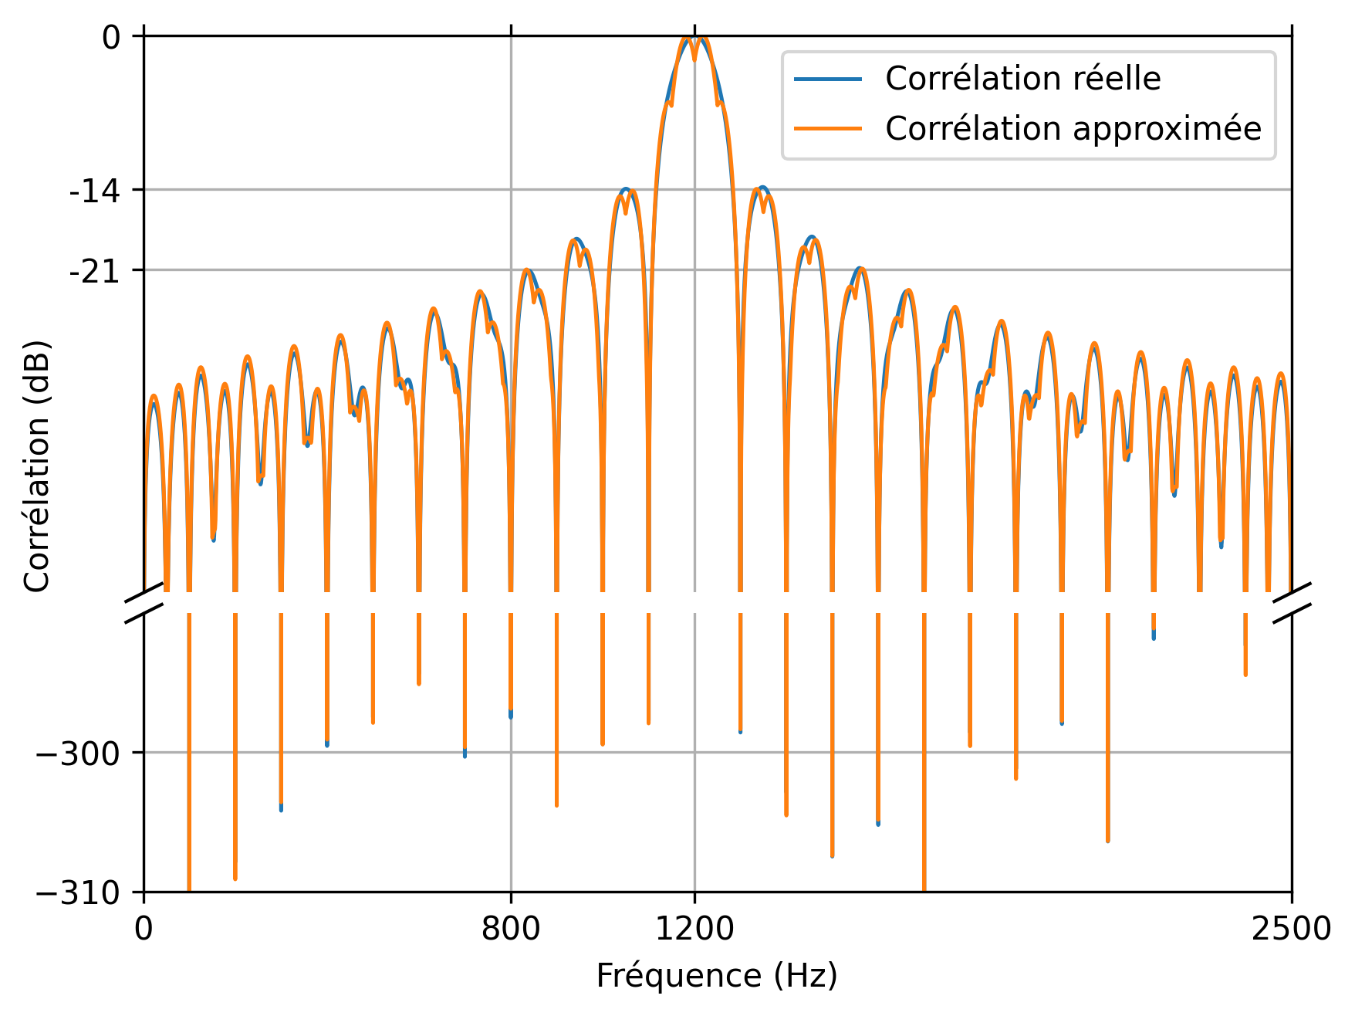

Slide 29
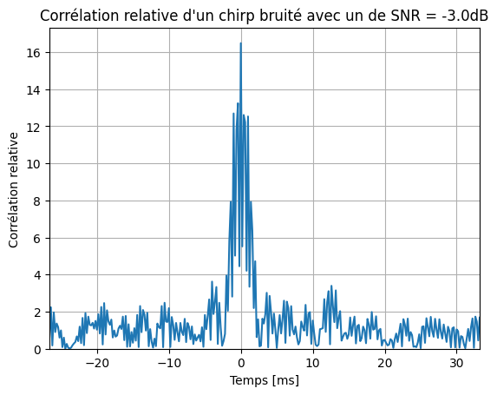

Slide 30
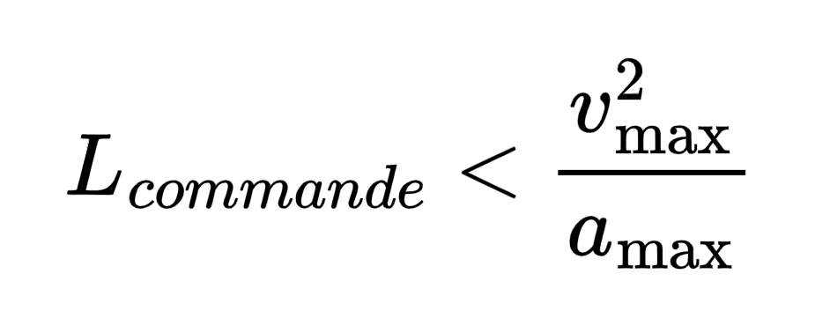
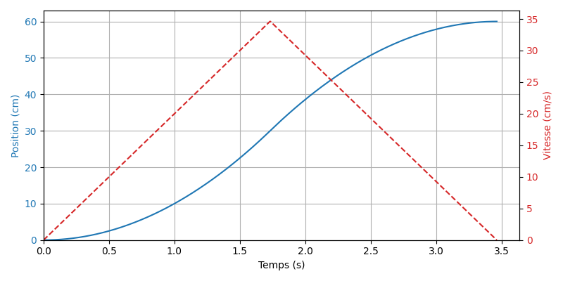
Cas limite

